Slide 1
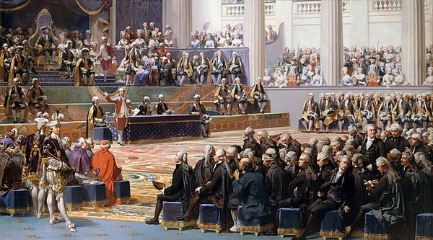
Franska revolutionen 1789–1799
s. 175–180

Slide 2
Frankrike innan revolutionen - Ancien Regime
Europas folkrikaste land
bönderna i Frankrike var inte livegna, utan de var fria. Upplysningens idéer stammade ur Paris och borgarna i landet hade blivit rika på den koloniala handeln. Ändå startade den samhällsomstörtande revolutionen i Frankrike, varför?
Ekonomisk kris –efter alla krig under 1770-talet och efter de stöttade kolonierna i det amerikanska frihetskriget hade ökat statskulden nått oerhört.
Massarbetslöshet bland franska textilarbetare pga. den stora konkurrensen från Storbritannien.
flera missväxter under slutet av 1780-talet gjorde situationen ohållbar
Priset på bröd höjdes kraftigt pga missväxten och detta skapade också missnöjen.

Slide 3
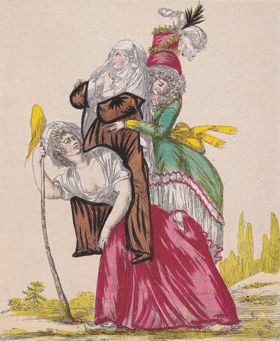
Ståndssamhällets ojämlikhet
De tre stånden.
Adeln – inte skatteskyldig.
Präster – inte skatteskyldig.
Det tredje ståndet – alla andra, men många köpmän, och borgare slapp även dem betala skatt, trots att de blivit rika på den koloniala handeln.
Det här fotot av Okänd författare licensieras enligt CC BY-SA

Slide 4
Bönderna var de som stod för skattebetalningarna i landet.
Adeln hade börjat ta ut gamla avgifter som deras privilegier givit dem, brotullar, ensamrätt att äga kvarnar och vinpressar.
Någon politiks makt kunde ingen i det tredje ståndet inte räkna med, eftersom alla höga ställningar i landet var reserverade för adeln.
Det fanns gott om välutbildade i det tredje ståndet, läkare, jurister, lärare med mera som läst och influerats av upplysningens tankar och idéströmningar likt Voltaire och Rousseau

Slide 5
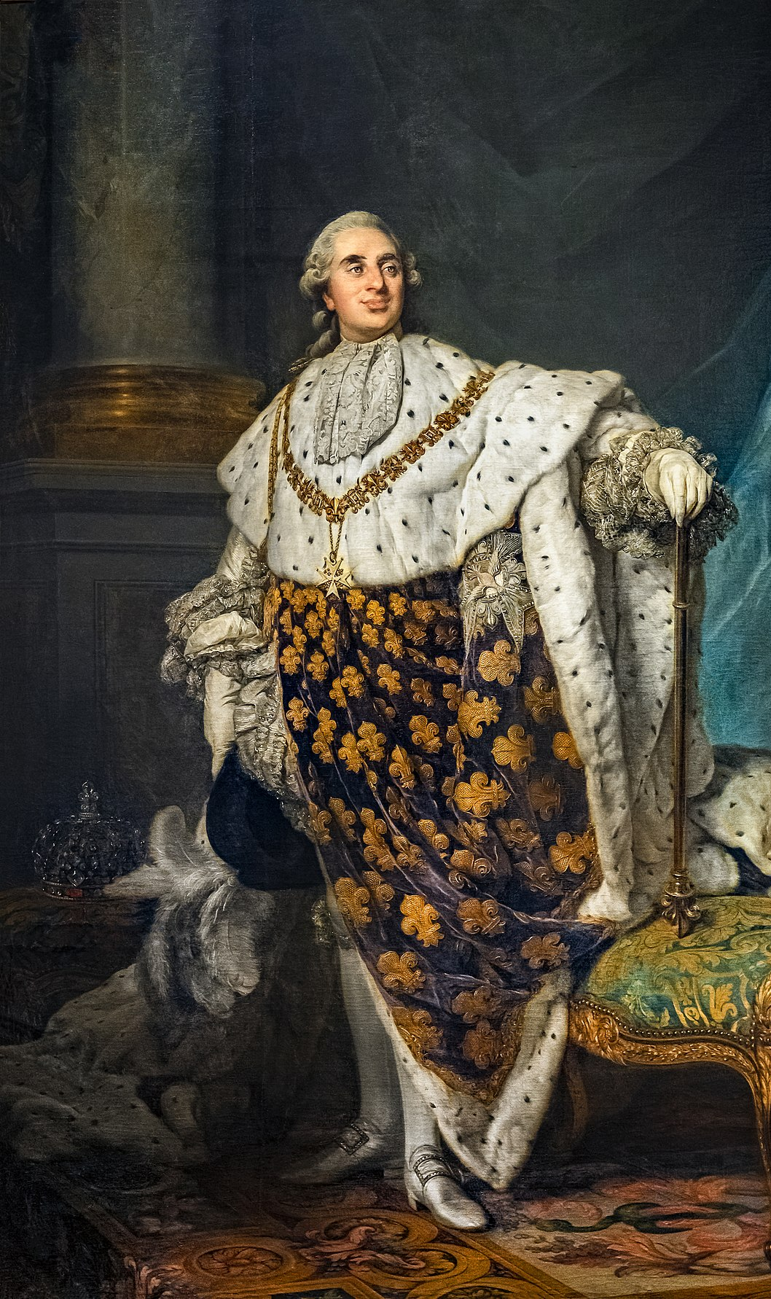
Överklassens revolt
Franska staten är mer eller mindre bankrutt och för att få landet på fötterna igen beslutade regeringen att alla jordägare skulle betala skatt för att rädda landet.
Detta gjorde adeln och prästerna oerhört upprörda och de protesterade.
De hävdade att Generalständerna var de enda som hade befogenheter att införa nya skatter.
Kung Ludvig XVI sammankallade generalständerna för första gången sen 1614!
Detta var starten på det som skulle bli en lång och blodig revolution, en överklassens revolt som skulle leda till hela det aristokratiska samhällets nedgång och fall.
Det här fotot av Okänd författare licensieras enligt CC BY-SA

Slide 6
Borgarnas revolution
I maj 1789 samlas generalständerna i Versailles för att besluta om att genomföra de nya skatterna, men även andra åtgärder för att stärka den franska statens ekonomi som hade blött pengar allt för länge.
Det blev dock konflikt inom generalständerna direkt vid sammankomsten.
Det tredje ståndet ansåg representanter skulle ha en individuell röst. Adeln och prästerna ansåg att varje stånd bör ges en röst vardera.
Adeln - 300 rep.
Prästerna – 300 rep.
Det Tredje ståndet – 600 rep.

Slide 7
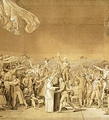
Eden i Bollhuset
Det tredje ståndet förklarade att de själva representerade Frankrike och det franska folket, och att därmed var det enbart de som kunde besluta om lagar, skatter osv.
De utropade nationalförsamlingen, men det tredje ståndets sammanträdessal stängdes av kungen.
Då samlades man i ett bollhus och svor en ed att man inte skulle splittras innan Frankrike hade fått en ny författning. Efter drygt en vecka gick även adeln och prästerna med i nationalförsamlingen och kungen fick acceptera det nya politiska läget.
Det här fotot av Okänd författare licensieras enligt CC BY-SA

Slide 8
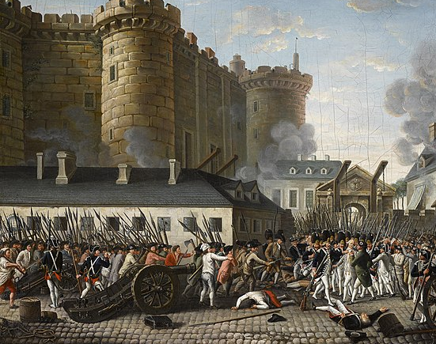
Folkets uppror
Sommaren 1789 sker det som blir droppen som får revolutionens bägare att rinna över.
Ekonomin var dålig och priset på bröd var rekordhögt. både butiker och spannmålstransporter rånades av hungriga och arga folkmassor.
Kungen samlade trupper för att mota bort folksamlingarna antog de att han skulle slå ner den nya nationalförsamlingen med våld.
Folket från Paris försökte beväpna sig för att försvara nationalförsamlingen mot kungen och stormar då den gamla borgen/fängelset Bastiljen 14 juli 1789.
Oroligheterna spred sig över landet och bondeskaror landet över stormade gods och brände arkiv där deras skatter och skulder fanns nedtecknade.
Det här fotot av Okänd författare licensieras enligt CC BY-SA

Slide 9
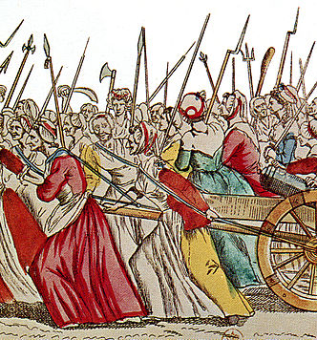
Kvinnotåget mot Versailles
Brödpriserna steg även under hösten 1789 och det var livsmedelsbrist i Paris, arbetarklassens kvinnor och deras familjer drabbades hårdast.
Det bryter revolter ut i Paris och stora skaror kvinnor avbeväpnade de soldater som skulle stoppa revolterna. Med soldaternas gevär, yxor och liar marscherade sedan 6–7000 kvinnor från Paris till slottet i Versailles och krävde att kungen skulle se till att Parisborna fick bröd och andra livsmedel.
Kungen tvingade öppna förråden vid slotten, men kvinnotåget nöjde sig inte med det utan de bröt sig in i slottet och tog med sig kungafamiljen på tåget tillbaka till Paris, där de sattes i Husarrest.
Marie-Antoinette ”låt dem äta kakor”
Det här fotot av Okänd författare licensieras enligt CC BY-SA

Slide 10
Avskaffandet av det feodala ståndssamhället
Efter eden i bollhuset och stormningen av Bastiljen 1789 blåste förändringens vindar i Paris, Adeln avsade sig sina lagliga privilegier.
Nationalförsamlingen beslutade om att deklarationen om mänskliga rättigheter skulle gälla, alla människor var jämlika, lika inför lagen och att makten i landet utgick från folket. – inspirerade av USA som i sin tur var inspirerat av upplysningens filosofer, som framför allt kom från Frankrike.
Den nya författningen blev klar två år senare 1791 och tiden där emellan hade varit tämligen lugn och de flesta ansåg att revolutionen var över. Kungen förlorade mycket av sin makt till ministrar som i sin tur svarade inför den nya riksdagen.
För att sitta i riksdagen behövde man vara en man som betalade skatt, men det krävdes att man var väldigt rik för att kunna sitta i riksdagen. Folkets representanter?
Den politiska höger och vänsterskalan härstammar härifrån. Där de radikala revolutionärerna satt till vänster och traditionalisterna satt till höger.

Slide 11
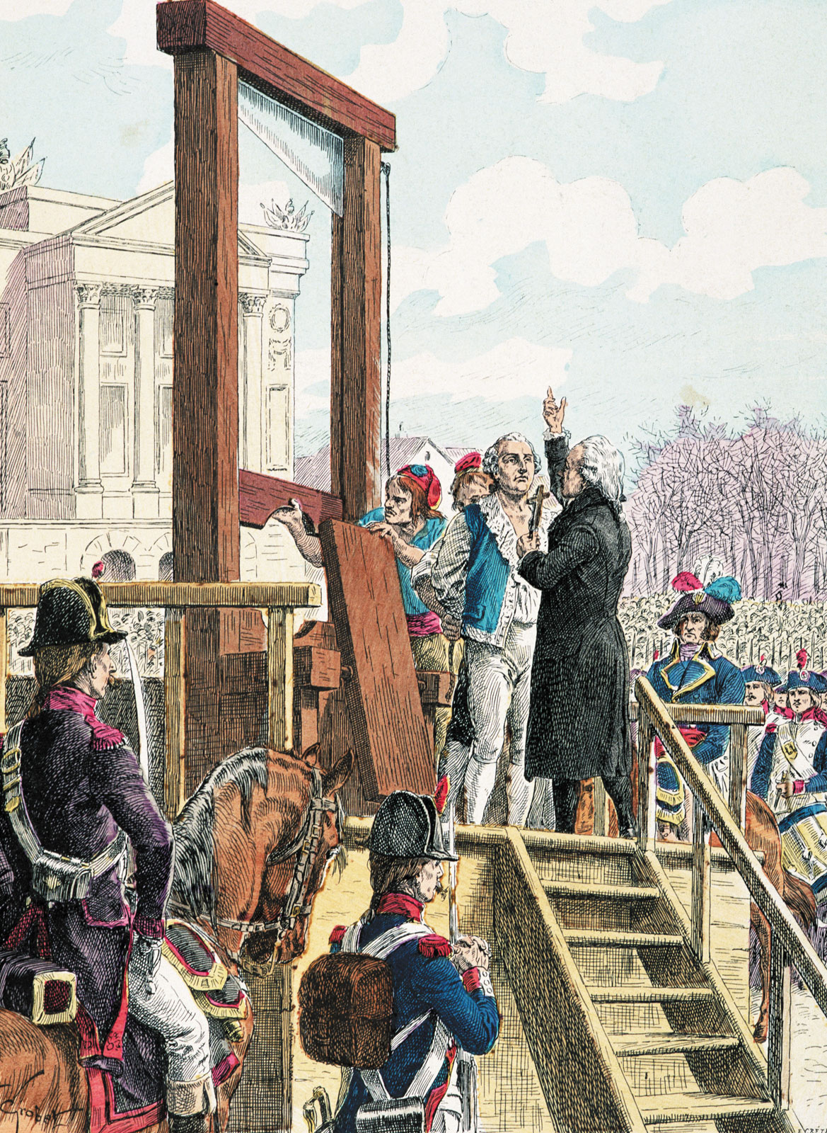
Revolution 2.0
1792 fick revolutionen ny fart efter att matpriserna ännu en gång steg och det gick rykten i Frankrike om att både Österrike och Preussen planerade en invasion av landet.
Detta ledde till att man fängslade kungafamiljen, avskaffade monarkin och införde republik.
I början av 1793 avrättades kung Ludvig XVI och på hösten samma år mötte hans fru och drottning Marie-Antoinette samma öde.
Pariskommunen – ett revolutionärt statsstyre tar över, men många är missnöjda med revolutionen runt om i Frankrike.
Det här fotot av Okänd författare licensieras enligt CC BY-NC-ND

Slide 12
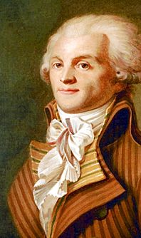
Skräckväldet
Välfärdsutskottet 1793 – en form av regering med mer eller mindre diktatorisk makt som skulle få kontroll över den allt mer kaotiska situationen i landet.
Robespierre ledande inom välfärdsutskottet.
Genomför ett antal jämlikhetsreformer.
Ett tak för priser på bröd sattes
En ny författning där alla män skulle ha rösträtt utarbetades.
Alla som misstänktes att inte stå på revolutionärernas sida dömdes i specialinrättade domstolar och över 40 000 avrättades från sommaren 1793 till nästkommande sommar 1794 därav kallas perioden för skräckväldet.
De flesta som avrättades var bönder och arbetare i de områden som varit upproriska mot det revolutionära styret.
Till sist fick även Robespierre sätta livet till och avrättades 1794 – skräckväldets slut.
Det här fotot av Okänd författare licensieras enligt CC BY-SA

Slide 13
Revolutionens slut 1799
Kommande år sprids revolutionen i ett antal länder runt om Frankrike, detta genom den franska armén som tog sig fram igenom Europa. I de ”befriade” länderna slopades det feodala systemet och riksdagar skapades. Fransmännen såg sig som befriare av småfolket.
Revolutionen tar helt slut 1799 när en från början tämligen anspråkslös soldat som har klättrat upp igenom revolutionsarmén och blivit överbefälhavare i armén gör en oblodig statskupp

Slide 14
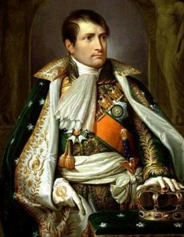
Napoleon I Bonaparte
1769–1821
Det här fotot av Okänd författare licensieras enligt CC BY-SA-NC

Slide 15
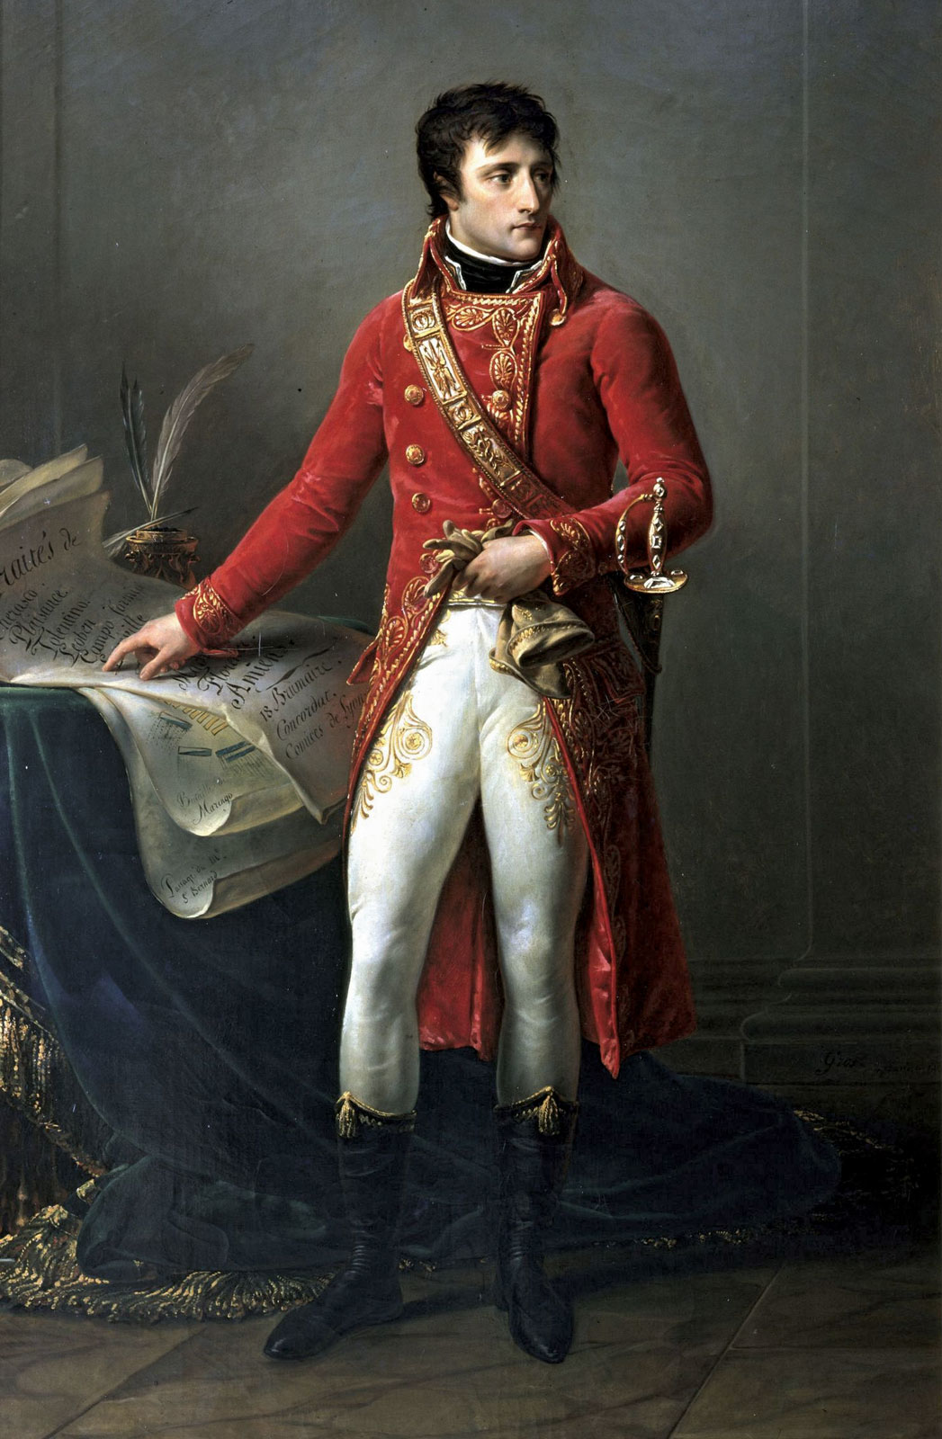
Napoleon
Utses till överbefälhavare i kriget mot Österrike som äger rum i nuvarande Norditalien när han bara är 26 år.
1799 gör Napoleon tillsammans med ett antal andra sammansvurna, bland dessa hans bror Lucien, en oblodig statskupp där de upplöste nationalförsamlingen och sätter därmed punkt för den franska revolutionen.
Förste Konsul – två konsuler under sig, ska regera enväldigt i 10 år.
Det här fotot av Okänd författare licensieras enligt CC BY-SA

Slide 16
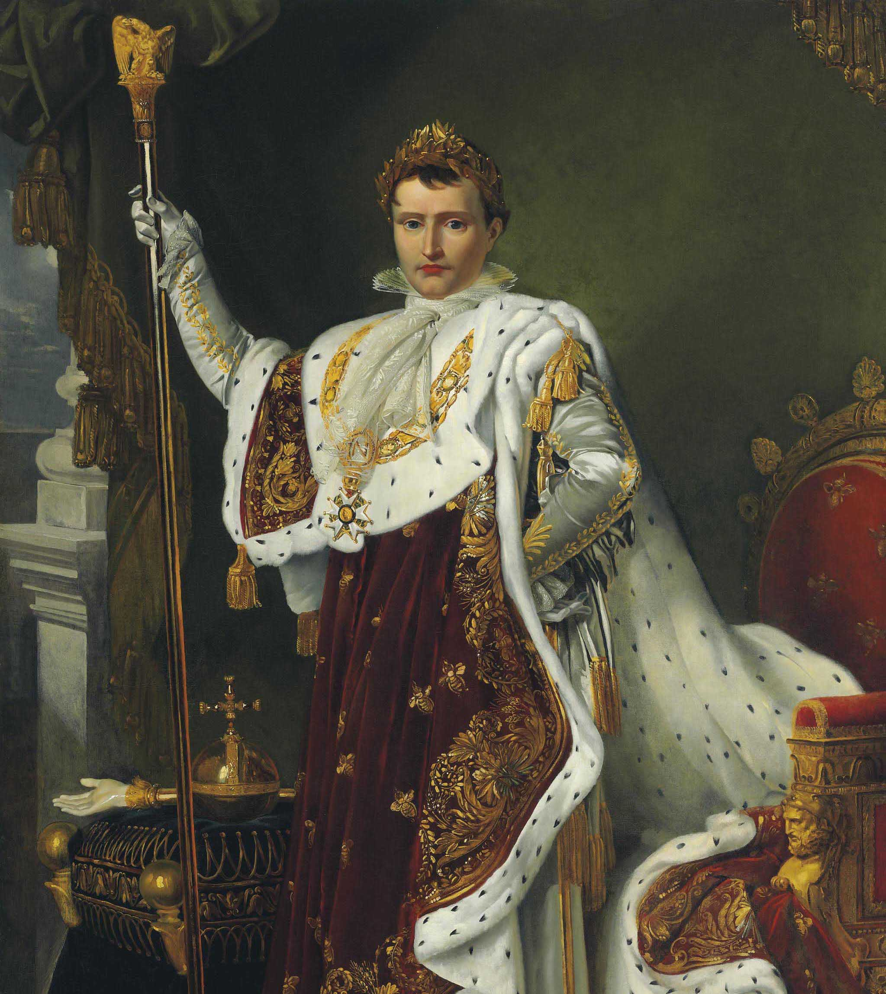
1804 låter Napoleon kröna sig till kejsare av Frankrike. han tar titeln Kejsare istället för kung pga hur negativt laddad kungatiteln har blivit sen revolutionen.
Napoleon I såg sig stå för revolutionens idéer, men det finns starka kopplingar mellan honom och de upplysta despoter som styrde Europas kungahus under 1700-talet. Frankrike mer och mer av en morden diktatur, där en hårdhänt censur över allt som publiceras brukas och en hemlig polis letar konstant efter oppositionella, angiveri.
I Napoleons armé kunde vem som helst stiga i graderna och bli officier utan att ha rikedomar eller ett fint namn, om man var kompetent. Likt hur Napoleon själv steg genom graderna ända till överbefälhavare.
Code Civil – en stor lagsamling av alla tidigare lagar som byggde på 1789s idéer, om allas likhet inför lagen och den privata egendomens okränkbarhet.
Det här fotot av Okänd författare licensieras enligt CC BY-SA

Slide 17
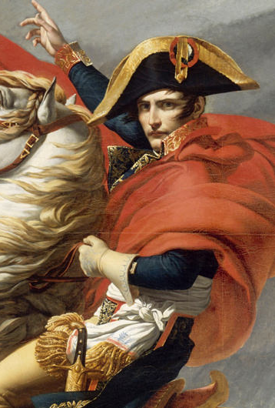
Napoleonkrigen 1803–1815
Napoleon och Frankrike var snart i krig med stora delar av Europa igen, likt under revolutionskrigen. Detta krig går väldigt bra och en efter en av fiendearméerna slås ut.
Ryssland, Österrike och Preussen förlorar alla mot Napoleons armé. Det tysk-romerska riket splittras och nationalismens frön sås i både Tyskland och Italien genom den franska överlägsenheten.
Han sätter bröder och nära allierade på kungatroner runt om i Europa.
Det här fotot av Okänd författare licensieras enligt CC BY-SA

Slide 18
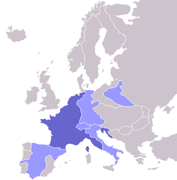
Den stora fienden var Storbritannien, som var den främsta makten på haven, men Napoleon visste att han inte skulle klara av att besegra britterna på haven efter att den franska flottan besegrades 1805.
Han försökte krossa dem ekonomiskt istället genom att bojkotta handel med engelska varor, samtidigt som man fortfarande sålde varor till Storbritannien. Detta skulle leda till ekonomisk kollaps och varuöverflöd i Storbritannien.
Kontinentalsystemet kallades detta och alla allierade länder i Europa skulle följa detta, men Detta misslyckades.

Slide 19
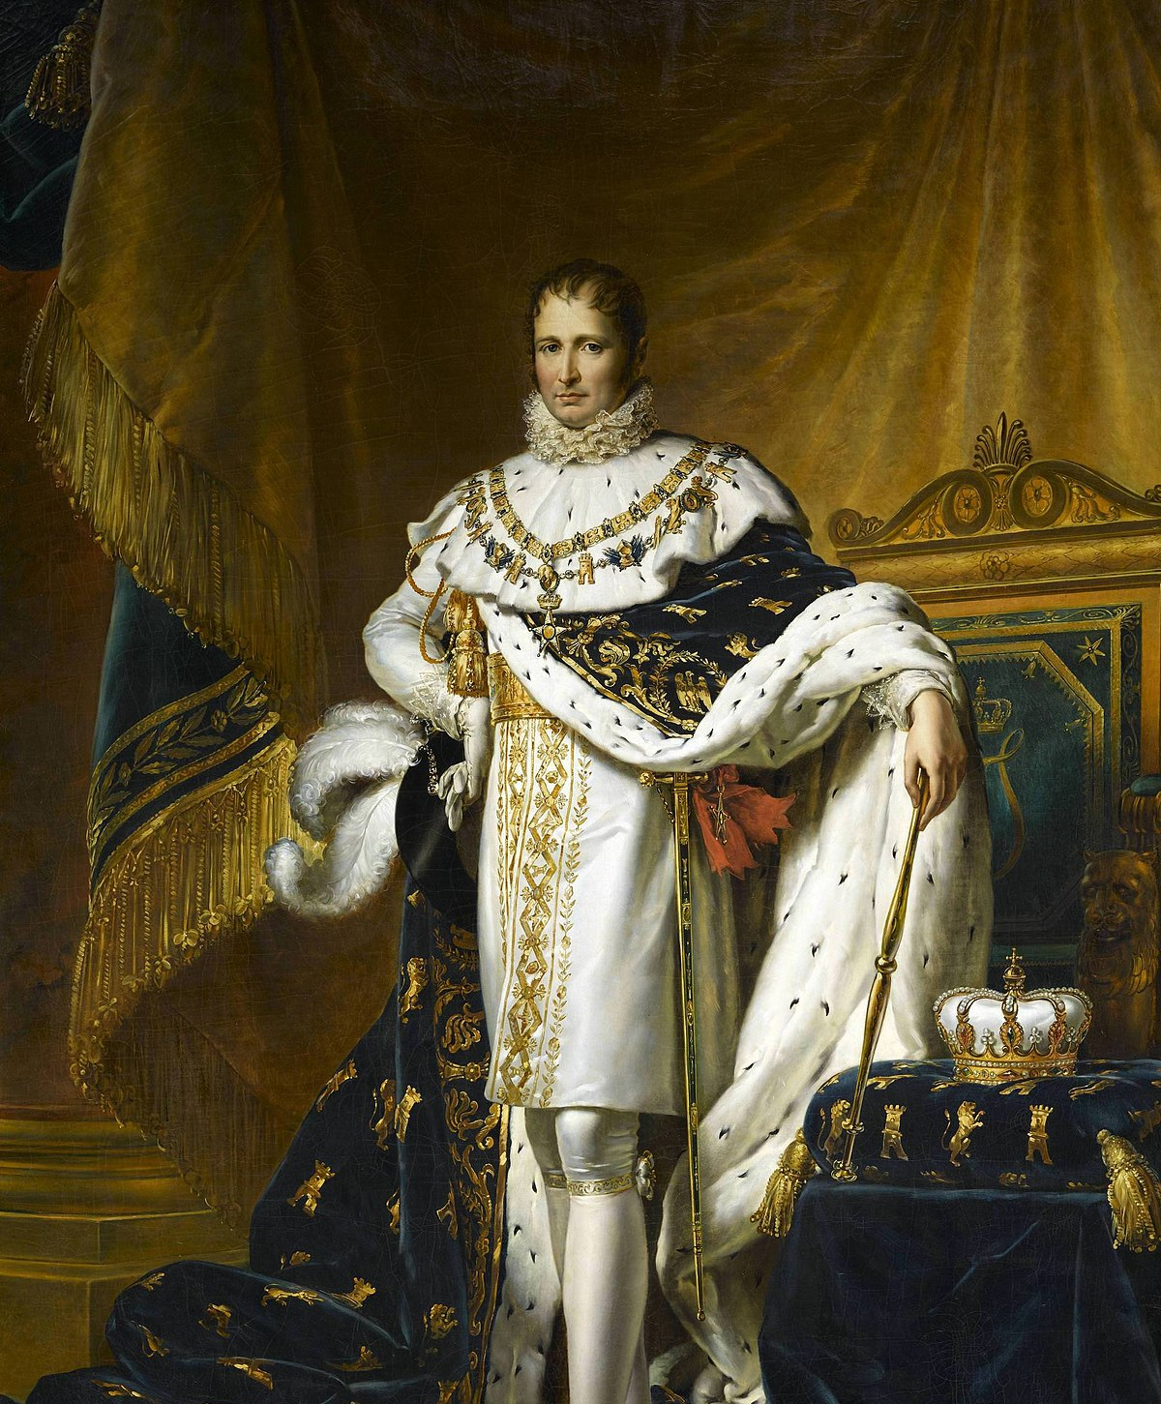
Det börjar bli en aning ostabilt i Napoleons välde. Både de allierade länderna och borgerskapet i de franska hamnstäderna var missnöjda med kontinentalsystemet. Spanien är i uppror mot sin nya kung, Napoleons bror Josef.
När väl Ryssland lämnar kontinentalsystemet och då beslutar Napoleon att förklara krig mot det stora riket.
Det här fotot av Okänd författare licensieras enligt CC BY-SA

Slide 20
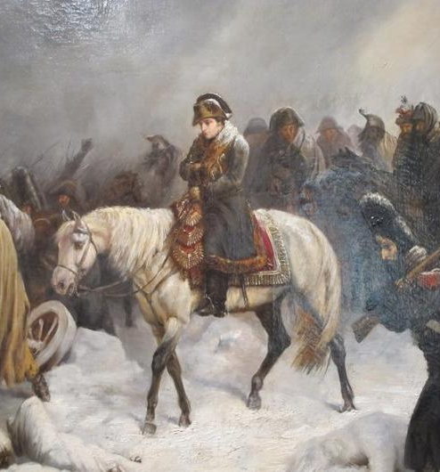
Fälttåget mot Ryssland
Sommaren 1812 leder Napoleon I en enorm armé på över 650 000 man mot Ryssland. Men ryssarna vägrade att möta den franska armén i ett slag utan backade hela tiden längre och längre in i landet.
De brände ner sina egna gårdar och åkrar. - Den brända jordens taktik.
Den franska armén intar Moskva, men utan att ha besegrat den ryska armén i fält. När de ska ta sig hela vägen hem till Frankrike igen slår en hård vinter emot armén och endast 90-100 000 man kom tillbaka till Frankrike.
Det här fotot av Okänd författare licensieras enligt CC BY-SA-NC

Slide 21
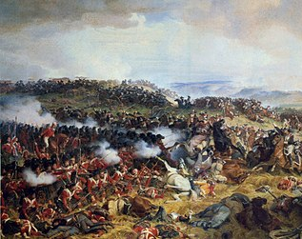
Napoleons nedgång och fall
Napoleon tvingas abdikera som Kejsare 1814 efter ett antal förluster mot andra länder som vill bli fria från Frankrike och han sätts i exil ön Elba som ligger mellan Korsika och Italien.
Monarkin återsätts i Frankrike och Ludvig XVIII blir kung.
1815 återkommer Napoleon till Frankrike och tar med ens makten och utropar sig åter till kejsare, trots kungens försök att stoppa honom. De hundra dagarna.
På hösten samma år besegras Napoleon slutgiltigt vid slaget vid Waterloo av brittiska trupper och han deporteras till den lilla ön Sankta Helena i sydatlanten, där han blir kvar till sin död i maj 1821.
Det här fotot av Okänd författare licensieras enligt CC BY-SA

